Slide 1

S.I.S.G.E.VI
RFL System

Slide 2
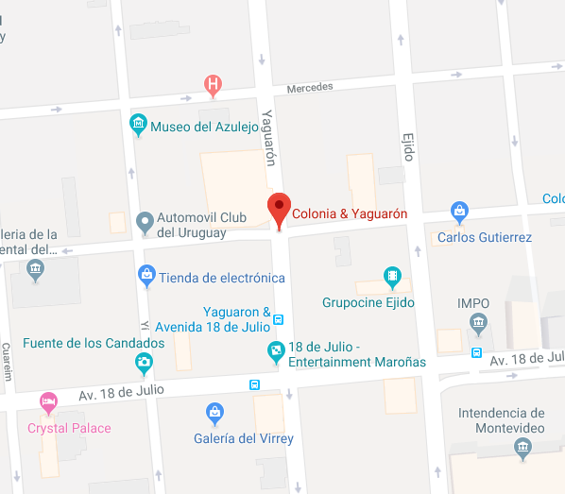
Nuestra empresa
Quienes somos
Visión
Misión
Objetivos

Slide 3
ANTEPROYECTO
Entrevistas
Formularios
Determinación de requerimientos

Slide 4
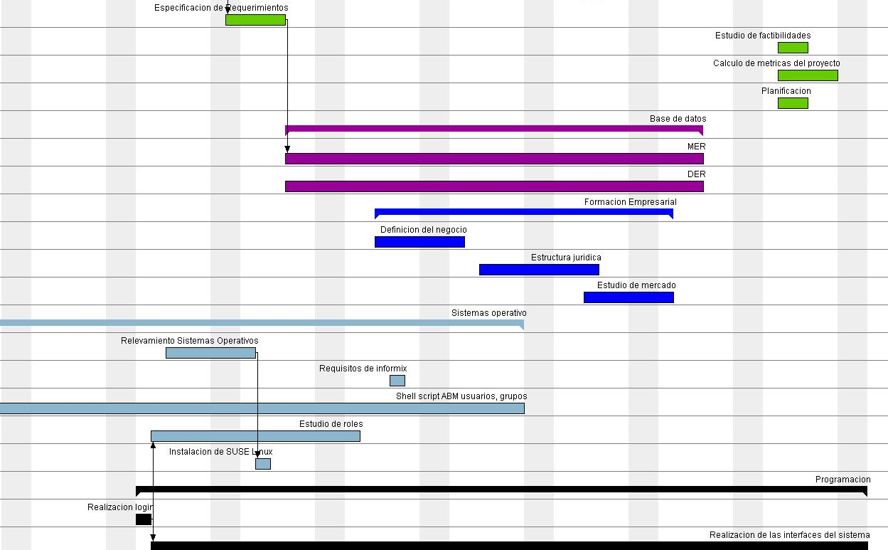
Gestión de proyecto
Documentación:
Ciclo de vida de proyecto
Planificación
Gestión y control
Diagrama de Gantt

Slide 5
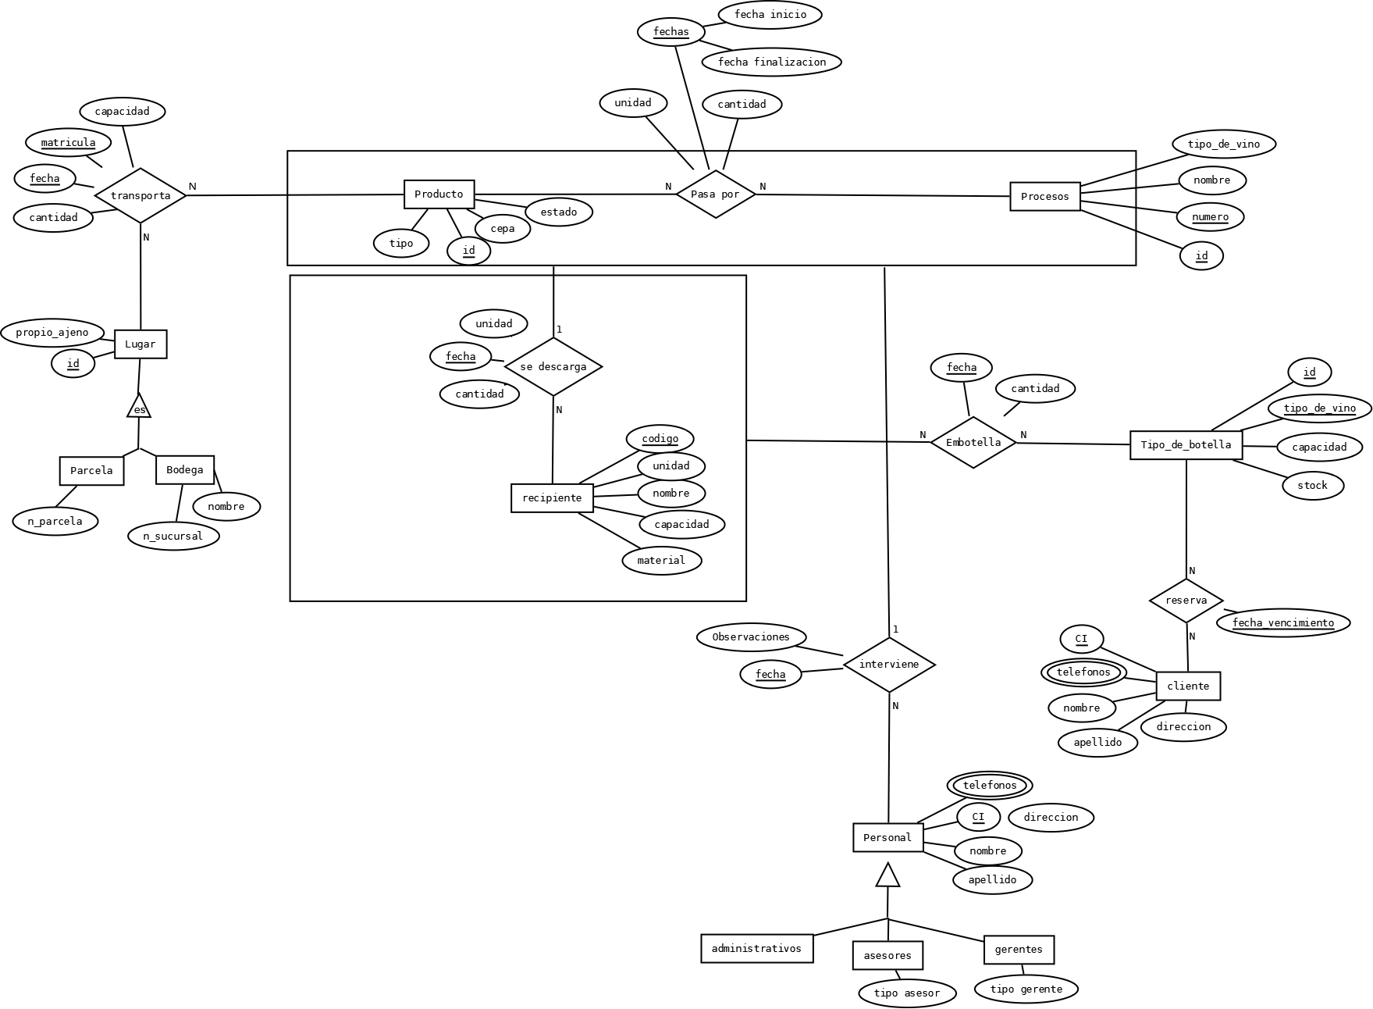
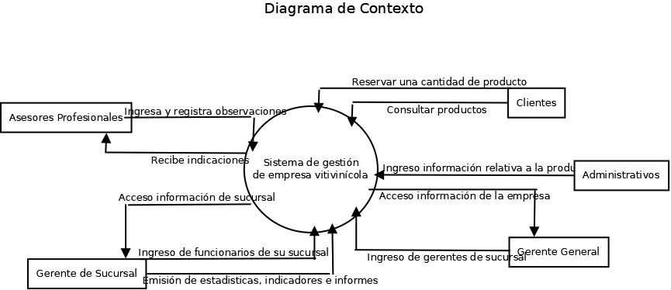
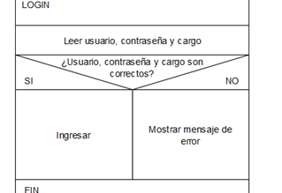
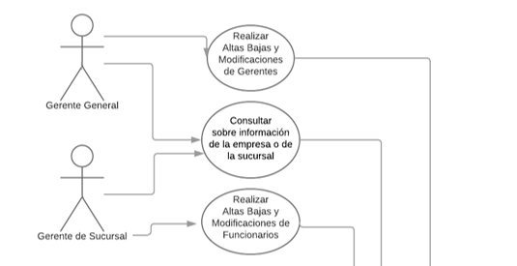
Análisis Y DISEÑO
M.E.R
Diagrama de flujo de datos
Diagrama Nassi-Shneiderman
Casos de uso

Slide 8
desarrollo
Aplicación: Visual.NET
Ambiente del cliente: Windows 10
Almacenamiento: Informix
Ambiente del Servidor: SuSE Linux Enterprise Server 12

Slide 9
implementación del servidor
Gestión
Usuarios (Administrativos, Gerentes y Asesores)
Grupos
Scripts
Interactivos y automáticos
Respaldos
Base de datos
Información de usuarios

Slide 10
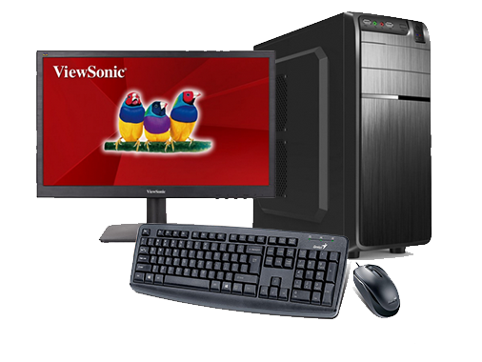
Características de los equipos
Características básicas:
Motherboard: ECS/Gigabyte H110
Memoria: 4 GB de RAM DDR4
Micro: Intel Celeron G3900
Disco: Disco duro 1 TB WD Blue
Periféricos incluidos

Slide 11
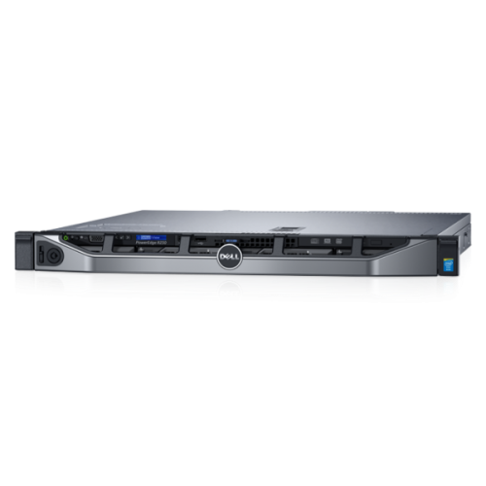
Características de los equipos
Características básicas:
Memoria: 8 GB de RAM DDR4
Micro: Intel® Xeon® E3-1225
Disco: Disco duro 2 TB NLSAS

Slide 12



SOFTWARE

Slide 13
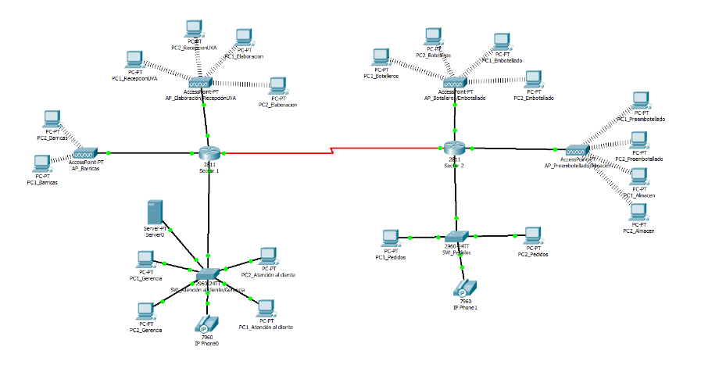
ESQUEMA DE INTERCONEXION

Slide 14
Precio para una sucursal
Precio del sistema completo
Equipamiento informático: U$S 13.977 + IVA
Software SISGEVI (Sin código): U$S 8.400
Windows 10 Home + Paquete de oficina: U$S 5.800 + IVA
Hardware de red: U$S 2.836 + IVA
Capacitación gratis para 10 personas
Mano de obra U$S 150
PRECIO TOTAL: U$S 31.163
PRECIO SIN MAQUINAS: U$S 22.883 (Se descuenta U$S 8280)

Slide 15
¡Gracias!
RFL System

